Slide 1

DATA SCIENCE Modelo predictivo de Churn

Slide 2
Agenda
01
04
02
05
03
06
Nosotros
Metadata
Contexto y Audiencia
Análisis Exploratorio
Hipótesis / Preguntas de Interés
Insights y Recomendaciones

Slide 3
01
Nosotros

Slide 4


Nuestro Equipo
Melissa Sosa
Nicolas Mosquera
Tengo 25 años. Soy de Argentina. Hace 6 años que trabajo para Directv. Actualmente soy analista de reporting en el equipo de Customer Care, también trabajé en el área de BI por 2 años.
Soy un colombiano de 30 años, actualmente trabajo en Vinco Soluciones y estoy a cargo de desarrollar algoritmos que encuentren oportunidades de inversión
https://www.linkedin.com/in/nicolas-mosquera-327b3213b/
https://www.linkedin.com/in/melissa-sosa-1bab0a188/

Slide 5
02
Contexto y Audiencia

Slide 6
Introducción
El desgaste del cliente (también conocido como abandono de clientes) es uno de los mayores gastos de cualquier organización. Si pudiéramos averiguar por qué un cliente se va y cuándo se va con una precisión razonable, ayudaría enormemente a la organización a elaborar estrategias para sus múltiples iniciativas de retención.
Nuestra investigación está dirigida a los departamentos estratégicos de la organización encargados de la fidelización de clientes y que buscan deben investigar los motivos de deserción, segmentarlos y formular estrategias para la retención.

Slide 7
Contexto Análitico
Tenemos un set de datos csv con la información de transacción de clientes bajado de Kaggle. En este archivo tenemos las bajas de clientes de un banco que trabaja en Europa, la idea es identificar en donde se genera el churn y poder predecir cuales son los factores que determinan que el cliente va a abandonar.

Slide 8
03
Hipótesis / Preguntas de Interés

Slide 9
Puntos importantes
Objetivo
El objetivo es hacer uso de un conjunto de datos de transacciones de clientes de Kaggle para comprender los pasos clave involucrados en la predicción del desgaste del cliente en Python.
Dataset
Utilizaremos un dataset de Kaggle con la información de abandono de clientes de un banco.
Preguntas Orientadoras
1. ¿Cuál es la probabilidad de que un cliente activo abandone una organización?
2. ¿Cuáles son los indicadores clave de una rotación de clientes?
3. ¿Qué estrategias de retención se pueden implementar en función de los resultados para disminuir la rotación de clientes potenciales?

Slide 10
04
Metadata

Slide 11
Detalle de variables
Columna | Descripción
CustomerId | Identificación de cada cliente en el dataset
Surname | Apellido del cliente.
CreditScore | Contiene valores aleatorios
Geography | La ubicación de un cliente
Gender | Genero del cliente.
Age | Edad del cliente
Tenure | se refiere al número de años que el cliente ha sido cliente del banco.
Balance | Saldo disponible de los clientes.
NumOfProducts | Refiere a la cantidad de productos que un cliente ha comprado a través del banco.
HasCrCard | Indica si un cliente tiene o no una tarjeta de crédito.
IsActiveMember | Indica si el cliente es un miembro activo del banco.
EstimatedSalary | Salario del cliente.
Exited | Indica si el cliente abandonó o no del banco.

Slide 12
Cantidad de datos
Dataset
Proporción variable target
Archivo formato csv con 10.000 filas y 13 columnas
Nuestro dataset tiene los siguientes resultados en nuestra variable target(churn): Si: 2037
No: 7963

Slide 13
05
Análisis Exploratorio

Slide 14
Tablas de distribución de variables numéricas y variable target:

Slide 15
Comentarios de un primer análisis
La distribución por género muestra que el conjunto de datos presenta una proporción relativamente igual de clientes masculinos y femeninos. Presentando más cantidad en el género masculino.
La mayoría de los clientes en el conjunto de datos son personas más jóvenes.
La mayoría de los clientes poseen tarjeta de crédito con el banco.
La mayoría de los clientes tienen entre 0 y 10 años de antigüedad.
La mayoría de clientes tienen al menos 2 productos con el banco

Slide 16
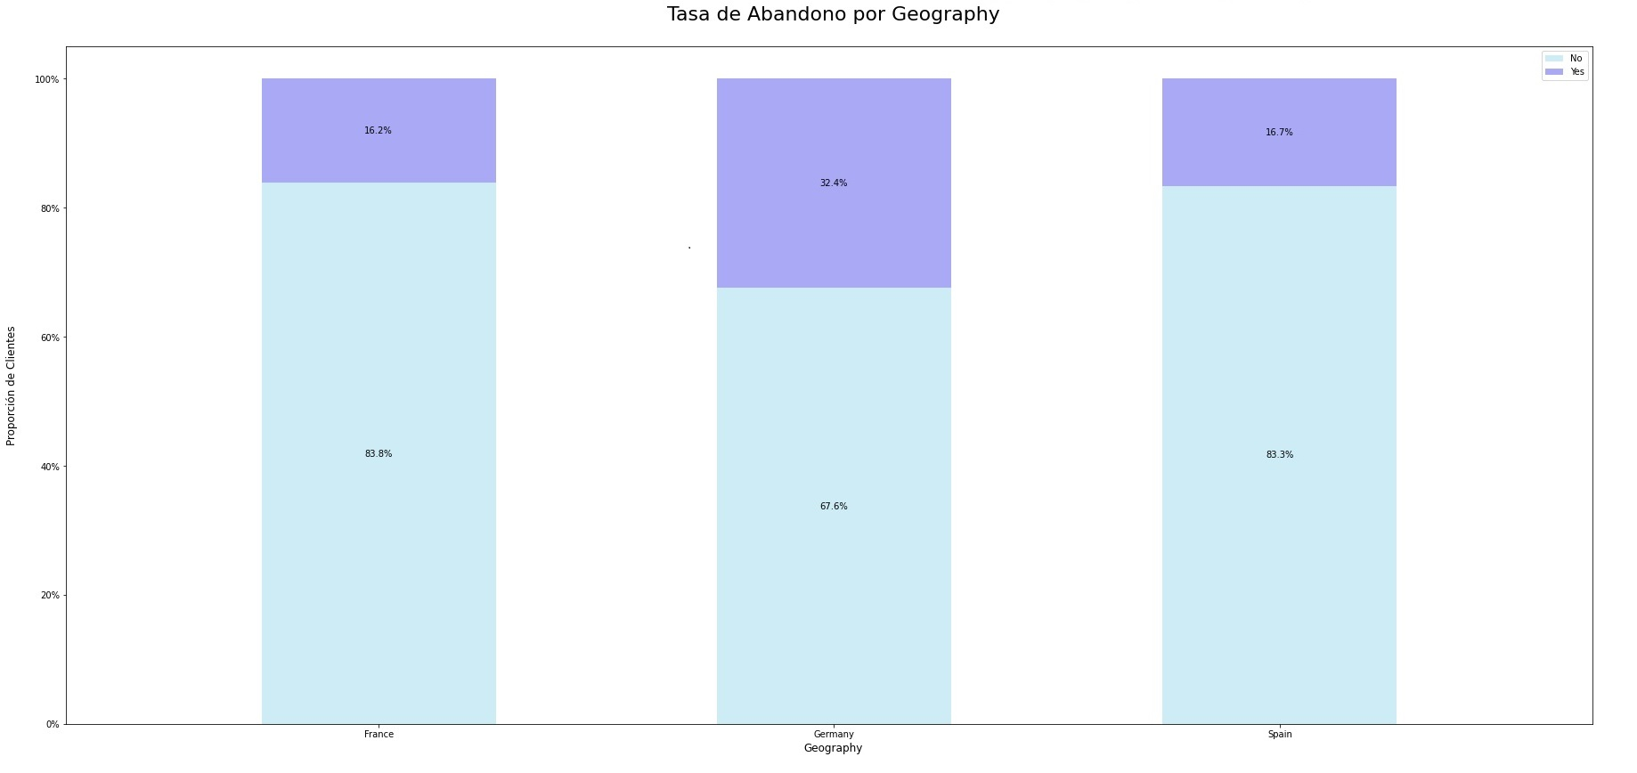
Proporción de abandono por variable categóricas:

Slide 17
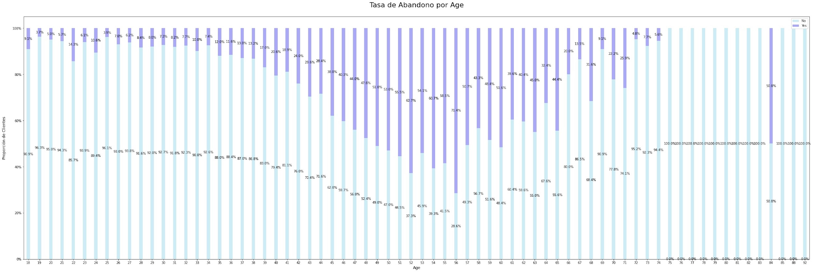

Slide 18
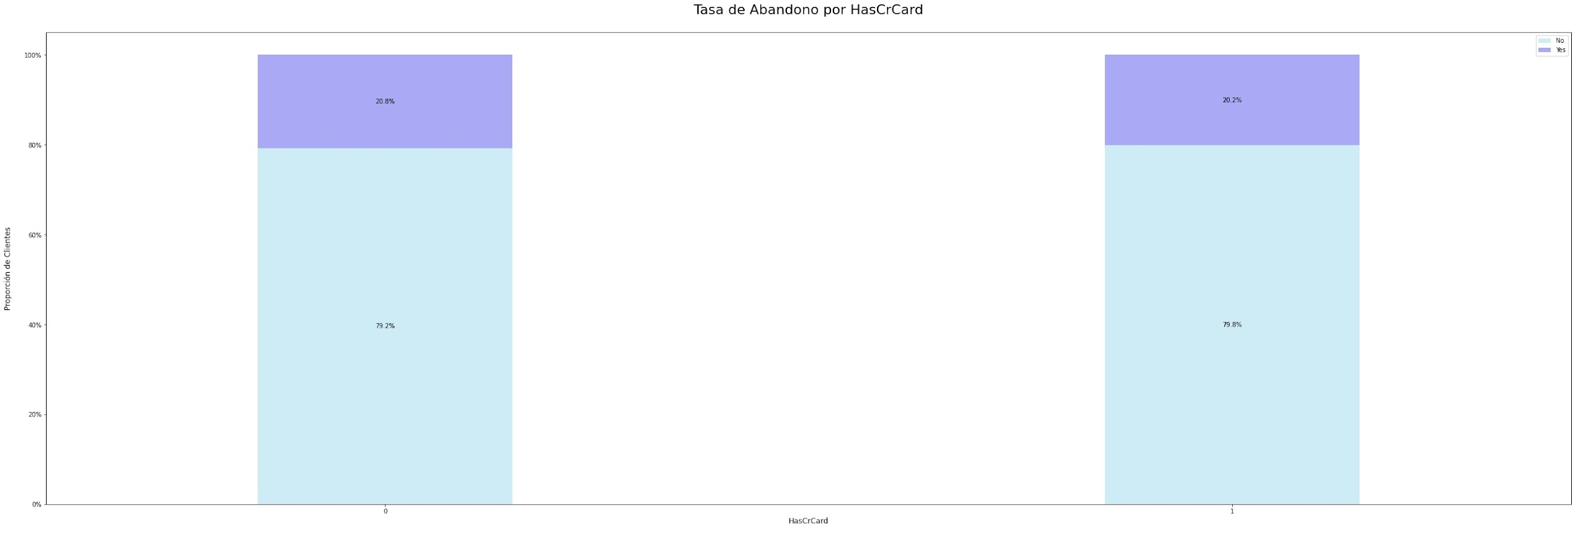

Slide 19
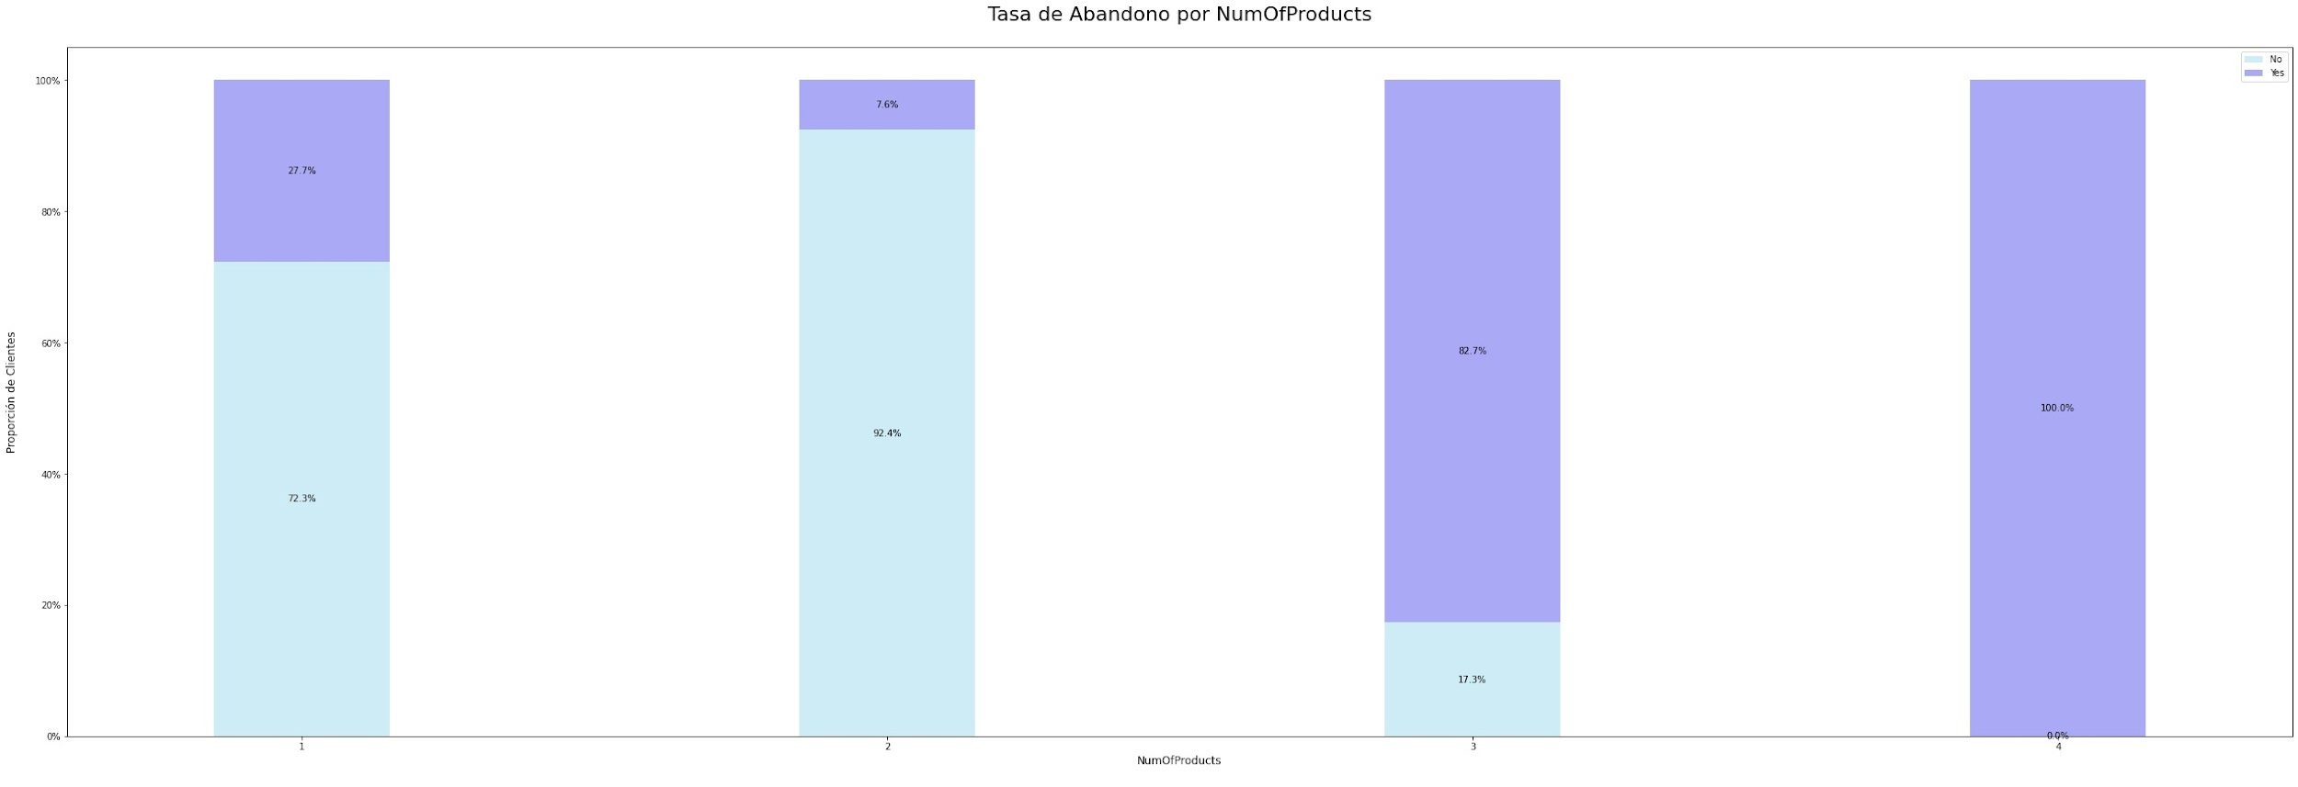

Slide 20
06
Insights y Recomendaciones

Slide 21
Insights
Los clientes de los que más datos tenemos son de Francia, pero vemos que no tenemos tantos abandonos de ese país. Sin embargo tenemos buena cantidad de datos en Alemania y se puede ver que es el país que más abandono tiene.
Se puede ver que los clientes con edad superior a 40 y menor a 50 son los más propensos a abandonar.
Vemos que si bien el gráfico anterior demostró que tenemos gran cantidad de clientes con Tarjeta de Crédito, no suele afectar la cantidad de abandono.
Se puede ver que cuando el cliente tiene 1 producto es más propenso a realizar abandono.

Slide 22
Recomendaciones
Con los primeros Insights le diría al usuario que haga una encuesta de calidad de productos a los usuarios de Alemania.
Generaría una campaña para los clientes que tienen un solo producto ofreciéndoles otro sin coste, para poder retenerlo más que con un solo producto.

